Slide 1
Natuurlijk tuinieren
Een plan voor het gemeenschappelijk groen

Slide 2
Programma
Wat is natuurlijk tuinieren?
Waarom een keurmerk?
Hoe pakken we het aan?
Vragen

Slide 3
Wat is natuurlijk tuinieren
Tuinieren is altijd ingrijpen in de natuur!
Natuurlijk tuinieren is niet de boel verwaarlozen!
Wel: De natuur ruimte geven, kijken wat er gebeurt en bijdragen aan een goed ecosysteem = Wij dragen bij aan de natuur
Of: Gebruik maken van natuurlijke processen om een gezonde en vruchtbare tuin te creëren = We laten de natuur voor ons werken

Slide 4
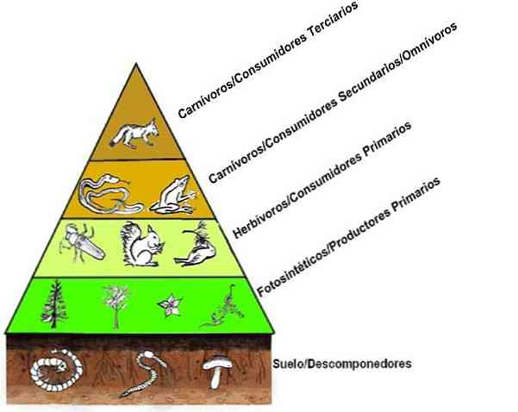
Natuurlijke processen?
Samenwerking tussen planten onderling en tussen planten en dieren
Natuurlijk evenwicht
Water opnemen en vasthouden

Slide 5
Concreet
Geen gif, geen kunstmest
Biodiversiteit
Zoveel mogelijk inheemse planten
Voedsel voor vogels en insecten
Stimuleren van het bodemleven
Wateropvang
De natuurlijke kringloop in stand houden

Slide 6
Waarom natuurlijk tuinieren
Idealisme
Politiek
Financiën
Eigenbelang

Slide 7
Hoe pakken we dat aan
Wat hebben we
Wat willen we
Hoe gaan we daar komen

Slide 8
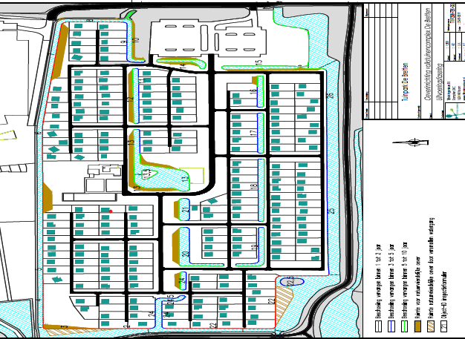
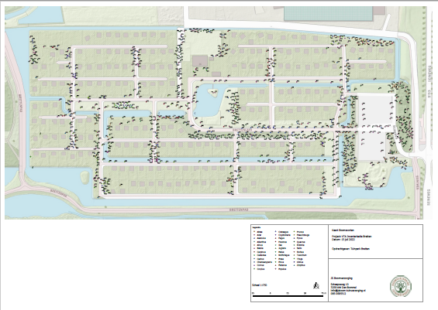
Inventarisatie
Bomen
Oevers

Slide 9
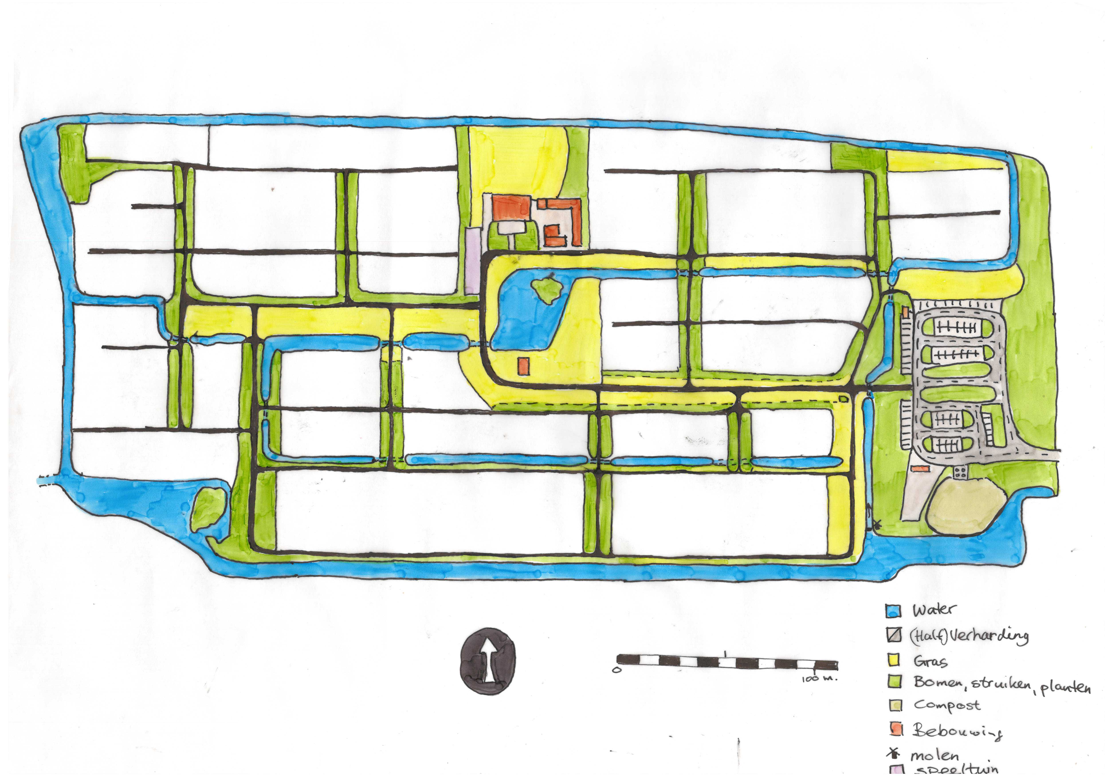
Nu nog de rest

Slide 10
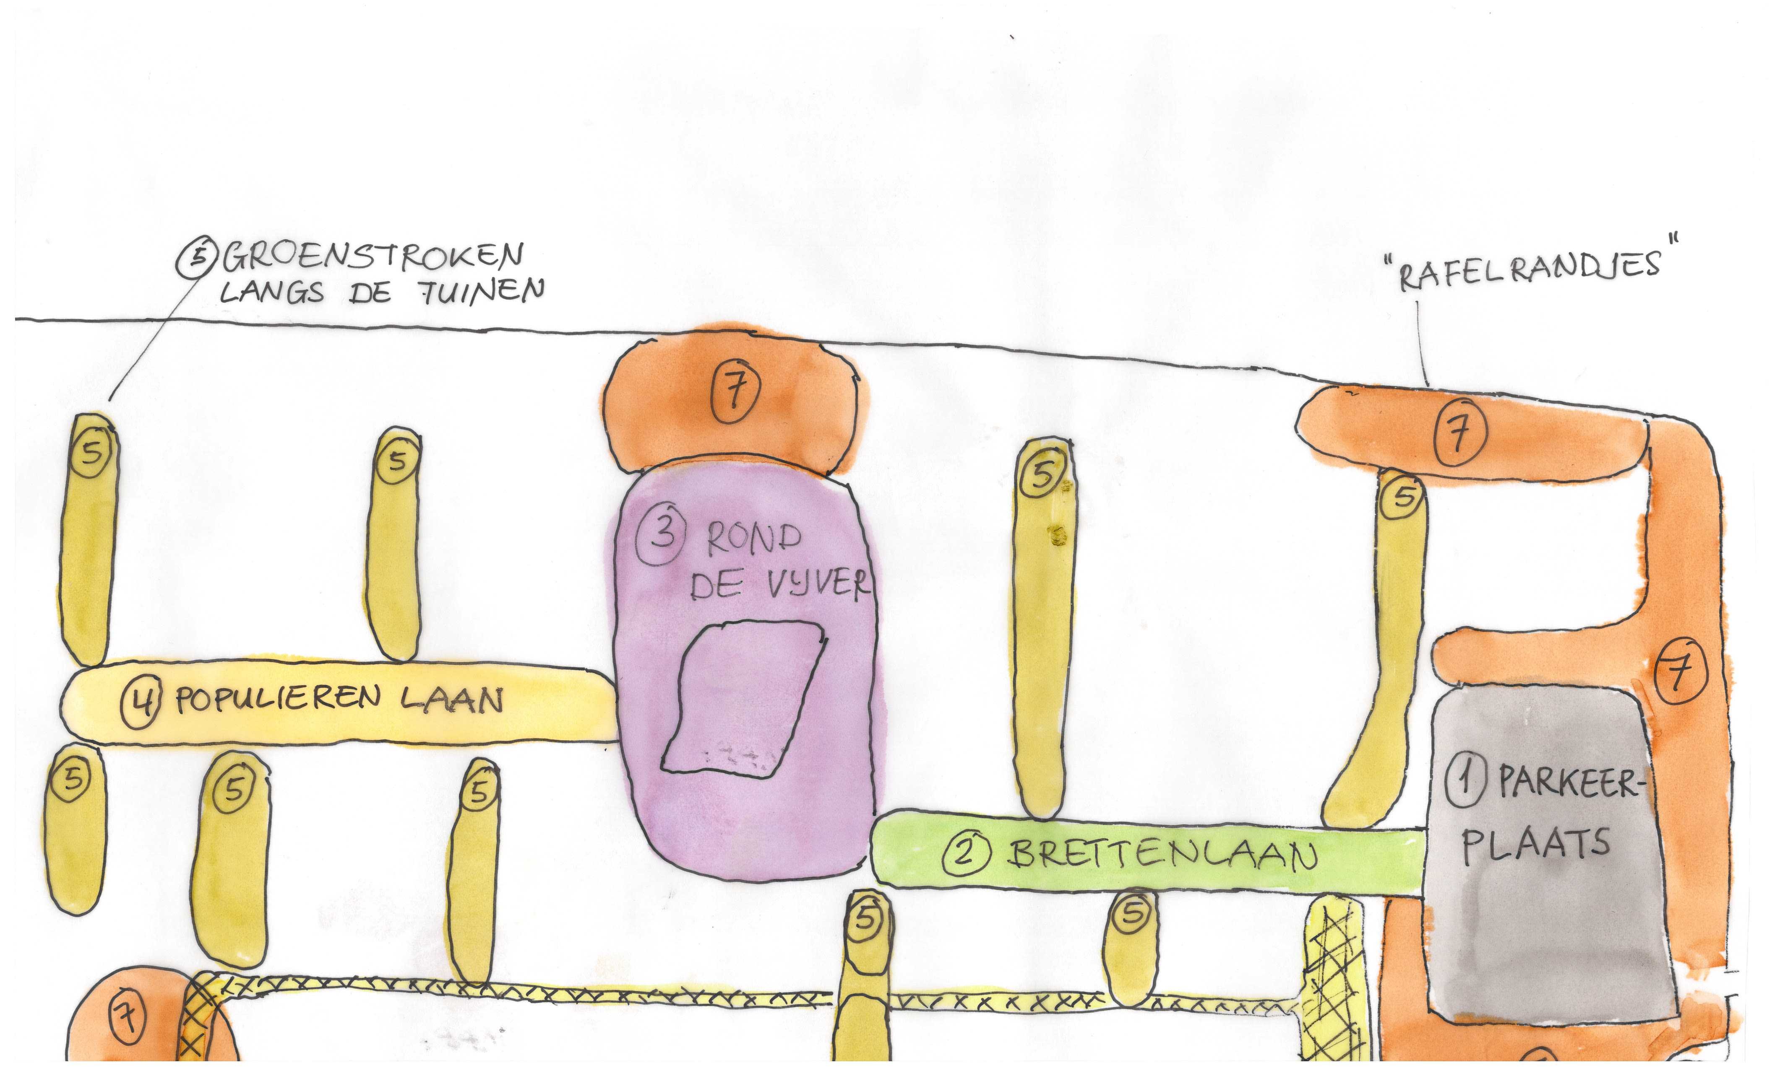
Wat willen we
Verschillende zone’s, verschillende wensen

Slide 11
Technische eisen
Veiligheid
Toegankelijkheid
Bodemsoort
Nat/droog
Schaduw/zon
Zuurgraad

Slide 12
Ecologische eisen
Bodem
Biodiversiteit
Waterbeheer

Slide 13
Esthetische eisen
Er mag verschil van mening zijn
Niet overal hoeft hetzelfde te komen
Het moet voor iedereen (minimaal) acceptabel zijn
Maar: niet met de hakken in het zand!

Slide 14
Gebruikseisen
Rijden en parkeren
Spelen
Activiteiten organiseren
Genieten van de rust
Borrelen
…………….

Slide 15
Kosten
 | Aanleg | Beheer
Geld
Mensuren

Slide 16
Hoe gaan we daar komen
10 jarenplan op hoofdlijnen
Uitwerken in 2 jarenplannen
Alles wat we bedenken, moet ook beheerd kunnen worden!
Prioriteiten vaststellen (basis op orde, maar ook iets zichtbaars)
Werkuren inzetten (hoe?)

Slide 17
Vragen?

